Slide 1
Programa Scratch
Isabella Ortega Joaqui
9-5

Slide 2
ACTIVIDAD
1. Qué es Scratch?
Scratch es un lenguaje de programación creado por el MIT y especialmente diseñado para que todo el mundo pueda iniciarse en el mundo de la programación. Sirve para crear historias interactivas, juegos y animaciones; además de facilitar la difusión de las creaciones finales con otras personas vía Web.
El nombre proviene de la palabra: “Scratching” que en los lenguajes de programación, significa aquellos trozos de código que pueden ser reutilizados, fácilmente combinables y adaptados para nuevos usos.
Es un lenguaje que ha tenido una enorme difusión gracias a su gratuidad (es software libre) y a su facilidad de uso.

Slide 3
1.2 VIDEOJUEGO
¿Qué es un videojuego?
Un videojuego es una aplicación interactiva orientada al entretenimiento que, a través de ciertos mandos o controles, permite simular experiencias en la pantalla de un televisor, una computadora u otro dispositivo electrónico.
Los videojuegos se diferencian de otras formas de entretenimiento, en que deben ser interactivos; es decir, los usuarios deben involucrarse activamente con el contenido.
El concepto de videojuego se utiliza para referirse a cualquier juego digital interactivo, independientemente de su soporte físico.
Pueden ser muy distintos entre sí, tanto en complejidad como en calidad gráfica y en temática

Slide 4
1.3 ROBOT
¿Qué es un robot?
Los Robots son bienes inmateriales como por ejemplo un asistente virtual en servicio al cliente o en asesoría financiera o materiales con corporeidad como un dispositivo para apoyo en un procedimiento quirúrgico o que es el apoyo para una discapacidad física.
Objetos particulares y singulares en cuanto a la autonomía que tienen -es decir, fuera de un control total o parcial de sus propietarios o titulares de derechos económicos- y de la capacidad de interacción con elementos externos, con otras máquinas, seres humanos, o el medio ambiente.

Slide 5
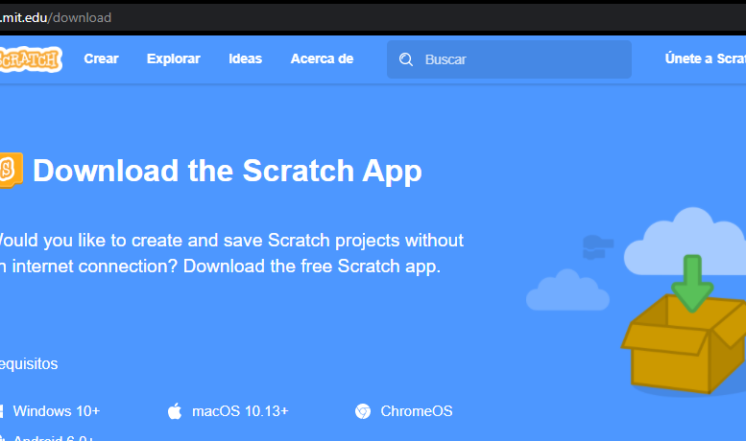
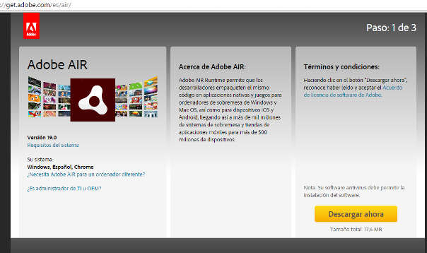
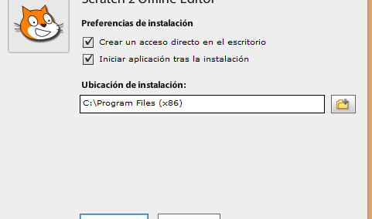
2. Pasos para descargar Scratch
Paso #1
Paso #2
Paso #3
Accede a la página de descargas de Scratch: https://scratch.mit.edu/scratch2download/
2. Instala Adobe AIR (si ya lo tienes instalado ve directamente al paso tres). Para sistemas Windows accede a https://get.adobe.com/es/air/ y sigue los pasos que aparecen en pantalla.
3. Una vez finalizada la instalación de Adobe AIR ya puedes instalar Scratch. Localiza el archivo que has descargado en el paso uno y haz doble click sobre él.

Slide 6
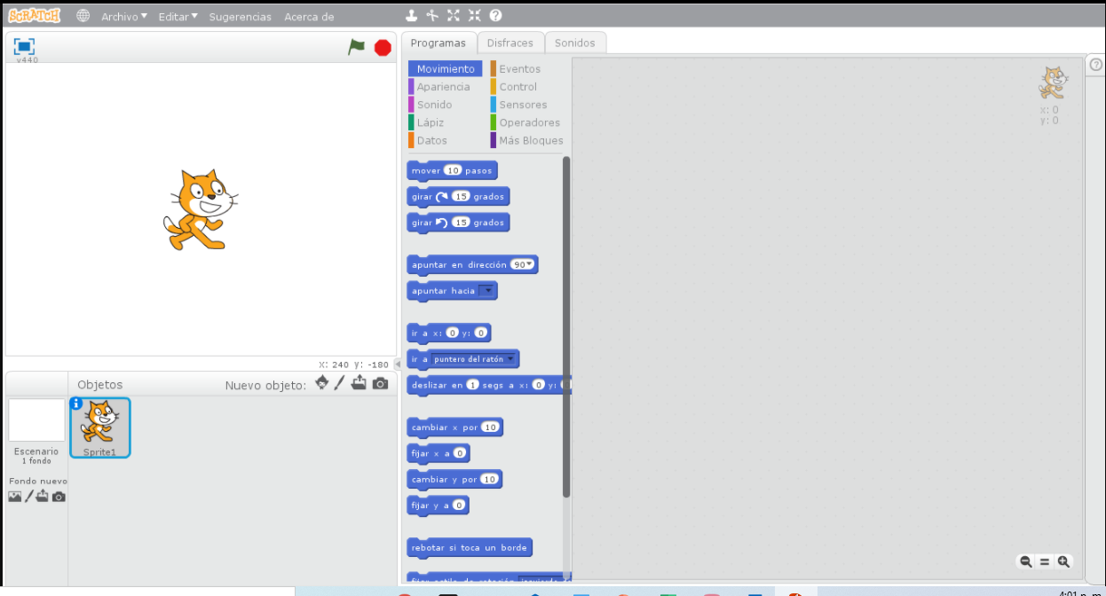
Una vez que arranque tan solo deberás darle a ‘Continuar’ en la ventana que aparece y esperar que termine el instalador.

Slide 7
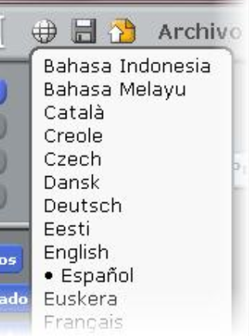
3. Idioma y entorno de Scratch
Ubicar el icono de mundo, el cual se encuentra en la parte de arriba a la izquierda. Con el cursor encima del icono y se mostrará la leyenda Cambiar lenguaje.

Slide 8
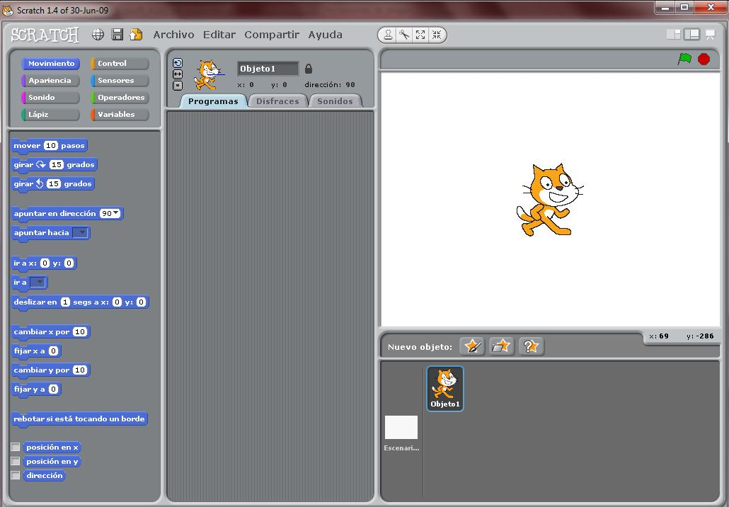
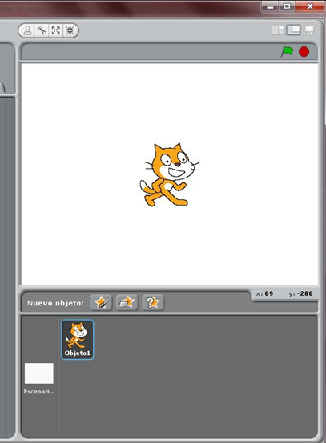
3.1 Entorno Scratch
Como se muestra en la siguiente figura, el entorno de trabajo cuenta con tres subdivisiones principales
Del lado derecho el área de trabajo donde se colocan los objetos o sprites que aparecen en las animaciones creadas

Slide 9
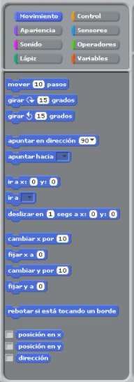
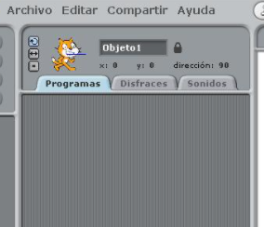
3.1 Entorno Scratch
En el centro se encuentran todas las características asociadas al objeto como el área de programas, disfraces y sonidos.
Del lado izquierdo, aparecen todos los bloques de acciones que se pueden asignar a un objeto por ejemplo: movimiento, apariencia, sonido, lápiz, control, sensores, operadores y variables.

Slide 10
Por último en la parte superior aparece la barra de menús donde se realizan las acciones propias del archivo como Nuevo, Abrir, Guardar, Editar, Compartir y Ayuda.

Slide 11
4. Escenario Scratch
Los objetos se muestran y mueven por el escenario, un área especialmente importante del entorno.
Podemos considerar el escenario como una superficie (área plana con dos dimensiones o dos ejes).
Se trata de una superficie cuyas coordenadas en el eje horizontal (X) va desde la posición -240 (izquierda) hasta la posición 240 (derecha). Por su parte, el eje vertical (Y) va desde la posición -180 (abajo) hasta la posición 180 (arriba).
La posición central del escenario serrá por tanto el punto (0,0).

Slide 12
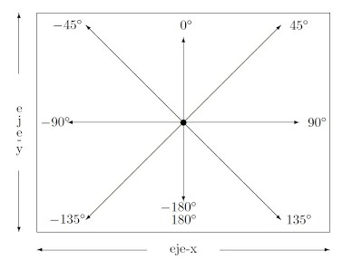
4. Escenario de Scratch
El escenario de Scratch tiene unas dimensiones de 480 x 360 píxeles. Al igual que un plano cartesiano la posición de los objetos sobre él se determina por las coordenadas X e Y teniendo en cuenta que el centro del escenario se corresponde con las coordenadas X=0 e Y=0. Para encontrar la posición X,Y en la que te encuentras, mueve el ratón por el escenario y observa cómo cambian las coordenadas X,Y en la parte inferior derecha.

Slide 13
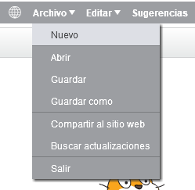
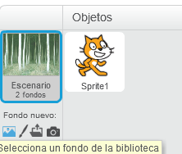
5. Primeros pasos Scratch 6. Nuevo Proyecto
1. Para comenzar un nuevo proyecto elige Archivo > Nuevo. Esta acción mostrará un nuevo proyecto con la mascota en el centro del escenario.
2.Añadir una imagen de fondo al escenario. En la Biblioteca del proyecto se hace clic sobre el objeto Escenario para seleccionar este objeto.

Slide 14
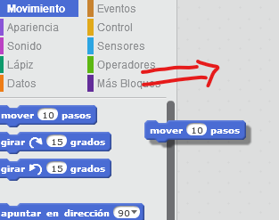
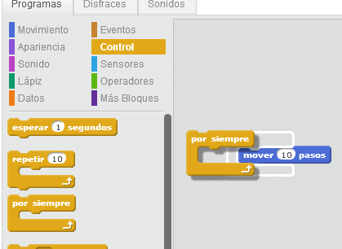
Scratch
3. Desde el panel de Bloques selecciona la categoría Movimiento. Arrastra el bloque mover X pasos hasta la pestaña Programas.
El gato se desplaza 10 pasos (píxeles) cada vez que hacemos clic en este bloque en la pestaña Programas.
Ahora definimos el bucle infinito, arrastra hasta el panel Programas el bloque Control > Por siempre. Arrastra el bloque Mover 10 pasos para encajarla dentro del bucle Por siempre.

Slide 15
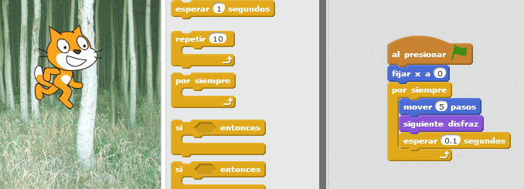
Scratch
Para situar al gato en el centro del escenario en cada reproducción, añadir el bloque Fijar X a 0 antes del bucle Por siempre.
También se pueden agregar otros bloques como: Al presionar bandera verde, Siguiente disfraz, Reducir los pasos y para que el movimiento vaya más lento Esperar 1 segundo.

